Slide 1
WEB前端

Slide 2
课程总结
（1）数据类型：两种---简单、复杂
（2）简单5种---数字、布尔值、空、未定义、字符串
（3）复杂数据2种---对象、数组
（4）检验数据类型：typeof()
（5）布尔值：分两种真true、假false
（6）数字123456....，字符串”某某某”,”name”，空null，未定义undefined
（7）对象----格式{}，里面是键值对，var x = {“ming_zi”:”小明”};
（8）获取对象的属性值----根据对象的属性x.ming_zi

Slide 3
课程总结
（9）数组定义---[]定义，
案例：var x = [0,1,23,4,9,8]
注意：数组的长度无限，数据类型不限
（10）获取数组的值
var x = [5,6,8,7]；获取7--------x[3]------》数组的下标/索引从0开始

Slide 4
课程大纲--JS万物皆对象
（1）数据类型
（2）简单数据类型详解
（3）复杂数据类型
（4）课堂总结
******数据类型---简单数据和复杂数据******

Slide 5
数据类型-简单数据
简单数据分为5种
数字number、字符串string、布尔值boolean、空null、未定义undefined
1、数字number
JS只有一种数字类型，数字可以带小数点，也可以不带。如:123 和12.3
var data = 123;
typeof(data) 返回值是字符串 'number' ，即变量data的数据类型是 数字
2、字符串string------注意：加引号“”---可以单引号、双引号
字符串是字符的载体，而且必须被成对的引号包围。 如: 'hello world!'
var data = 'hello world!';
typeof(data) 返回值是字符串 'string' ，即变量data的数据类型是 字符串

Slide 6
数据类型-简单数据
3、布尔值boolean
true（真） 或 false（假） 代表布尔值
var data = true;
typeof(data) 返回值是字符串 'boolean' ，即变量data的数据类型是 布尔值。
4、空null
若 typeof(data) 的返回值是字符串 'null' ，即变量data的数据类型是 null。即data为空
5、未定义undefined
若 typeof(data) 的返回值是字符串 'undefined' ，即变量data的数据类型是 undefined。即data不含有值。

Slide 7
数据类型-简单数据详解
（1）数字number
只有一种数字类型。数字可以带小数点，也可以不带
（2）字符串string -----汉字、英文字母
定义：字符串是存储字符（比如”BillGates”）的变量，可以是引号中的任意文本（单引号、双引号都可以）
双引号：
var carname=”volvo xc60”;
var carname='volvo xc60';
单引号：
可以在字符串中使用引号，只要不匹配包围字符串的引号即可：
var carname=”It's alright”;
var carname=”He is called 'Johnny'”;
var carname='He is called “Johnny”';

Slide 8
数据类型-简单数据详解
（3）布尔值boolean
仅有两个值：true和false，开发里经常用0代表false，1（非0）代表true
面试题：0假，1真
0代表false假，那么6666代表什么意思？→true真
（4）空null-------作用：常用于清除数据，清空间
定义：“空数据”
应用：空值，可以通过将变量的值设置为null来清空变量
（5）未定义undefined---变量声明但是没有赋值
定义：“不存在该数据”
表示声明了变量但从未赋值，或者对象属性不存在

Slide 9
数据类型-简单数据详解
测试：
var data = typeof(123);则 typeof(data) 的返回值是（C）?
A.number B.undefined C.string
注意：typeof(123)的结果是 'number'，故变量 data 的值为 'number'， typeof(data)的结果实际就是 typeof('number')的结果，即'number'的类型为
（1）typeof(123)--number
（2）data -number
（3）typeof(data)====typeof(number)
（4）string

Slide 10
复杂数据
上面说过复杂对象有两种，即对象和数组
万物皆对象
对象→属性和值（对比CSS选择器记忆）
人（年纪20、高低170、胖瘦120、性别男）
猫（性别、年纪、花色、胖瘦）
人民币（面值、颜色、大小、真假、板式）

Slide 11
对象
定义：
{} 花括号，用来定义一个对象；
语法：
对象由花括号包围。在括号内部，属性以键值对的形式，如 key（键） : value （值）来定义，又称属性名和属性值。属性间由逗号分隔。
案例：
var a = 值（数据：简单数据、复杂数据）；

Slide 12
对象
例如:
属性：值<------->键：值，中间用，隔开
var student;
student = {name:'陈独秀', sex:’男’, mark:’96’ };
上面student对象用来统计学生的学习成绩与其他信息，上面例子中的对象 (student) 有三个属性：name、sex以及 mark。

Slide 13

对象
获取和设置对象属性值：
对象属性值有两种获取方式：
①myName = student.name;
②myName = student['name'];
两者都可以将'Tony'取出来赋给变量myName。
（1）对象.对象的键
（2）对象[‘对象的键’]

Slide 14
对象-测试题
var phone = {zone : '010', number : '12345678'};
var phone_number = phone['zone'] + phone.number;
console.log(phone_number);
上面代码执行后，控制台(console)的输出结果是（A）?
A.01012345678 B.010 C.12345678
注意：（phone['zone']取出phone对象中zone属性对应的值'010'，phone.number取出phone对象中number对应的值'12345678'，最后结果为'010'+'12345678'，通过加号将两段字符串拼接成一个'01012345678'，最终赋给变量phone_number在console中输出出来。）

Slide 15
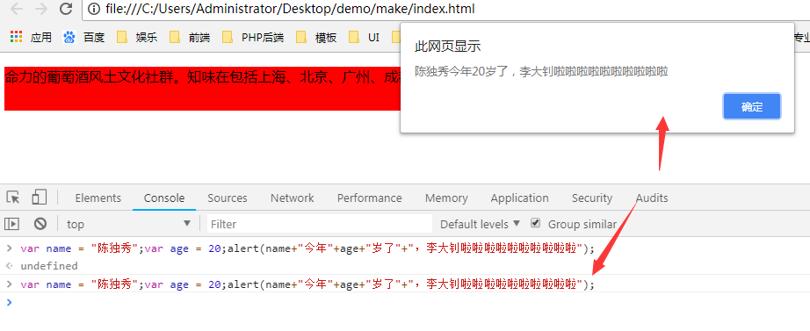
字符串拼接
工作中经常会碰到要把2个或多个字符串连接成一个字符串的问题，常用的方法是用连接符“+”把要连接的字符串连起来
案例：
var x = "Java";
x = x + "Script";
此时x为”javascript”
小结：
（1）对象的创建{}大括号创建
（2）对象属性值的获取1、对象.键；2、对象[‘键’]

Slide 16
数组VS对象
数组语法：
[value1,value2,value3,.......valuen]
对象语法
{key1:value1,key2:value2,key3:value3,......keyn:valuen}

Slide 17
数组
前面介绍了对象，对象（object）可以由一个或者多个属性组成。比如学生Tony期末成绩的数据可以详细地用对象(object)表示为：
对象：var x ={ Maths : 80, Chinese : 82, Biology : 79, Physics : 86};
当我们仅需要记录成绩的数值时，对象的另一种格式 "数组(array)"就派上用场了。数组：数组的创建：通过[]创建--->var scores = [ 80, 82, 79, 86];
如上所示，数组由方括号包围。在括号内部，数据以独立值的形式 value 来定义。数据值之间由逗号分隔。比如课程名的数组:var courses = [ "Maths", "Chinese", "Biology", "Physics"];

Slide 18
数组
获取数组值：下标（顺序、序号）
由于数组的下标(序号)是从零开始的，所以第一个项目是[0]，第二个是[1]，以此类推。
数组值的获取→数组[下标]
测试：数组var scores = [ 80, 82, 79, 86];，获取数组中值86，用到那种方法（）？
A. scores[0] B. scores[2] C. scores[3]

Slide 19
测试题
字符串拼接、对象元素获取
var x = {name:'陈独秀', sex:’男’, mark:’96’ };
var y ={ name:'李大钊 ', sex:’男’, mark:’69’};
alert(“我是7班的”+x.name+”,我考了”+x.mark+”分。6班的”+y.name+”考了”+y.mark+”分。”);
我是7班的陈独秀，我考了96分。6班的李大钊考了69分。

Slide 20
数组
（1）数组的格式
案例：var x = [20,30,”某某某”,”姓名”,”name”];
注意：数组里的数据类型随意，数量不限。

Slide 21
数组
①获取对象值的方式
(1)对象.属性/key/键；(2)对象[“属性/key/键”]
②获取数组array值的方式
var x = [1,2,3,4,5,6];
数组下标从0开始的，获取上面1---->x[0]

Slide 22
数据类型
数据类型
简单数据：数字number、字符串string、布尔值boolean、空null、未定义undefined
复杂数据：对象object{}、数组array[]

Slide 23
课堂总结
（1）数组的创建→[]创建，里面的值可以是n（任意）个，值的中间通过逗号”,”分隔
（2）数组值的获取→数组名[下标/索引、顺序从0开始]
var y = [0,1,8,9,666];获取666的值？？？？
（3）下标从0开始
（4）数据类型：分为简单数据（5种）和复杂数据（2种）

Slide 24
课堂总结
（5）简单数据：数字number、字符串string、布尔值boolean、空null、未定义underfined
（6）复杂数据：对象{键1:值1,键2:值2,…..}；数组array[值1,值2,值3,….]
（7）值的获取：
①对象值的获取：1、对象[‘键1’];2、对象.键1；
②数组值的获取：数组[下标]
（8）字符串拼接：通过+来拼接

